Slide 1
NF 3 Aplicació de procediments d'immobilització i mobilització
Aplicació de procediments d'immobilització i mobilització
Continguts
Avaluació de la necessitat de mobilització.
Procediments de rescat.
Posicions de seguretat i espera.
Tècniques d'immobilització.
Transferència a l'ambulància.

Slide 2
NF 3 Aplicació de procediments d'immobilització i mobilització
Aplicació de procediments d'immobilització i mobilització
Avaluació de la necessitat de mobilització
Tret que es tracti d'opcions lleus: Trucar al 112.
Serà necessari efectuar la mobilització d'afectats:
Per rescatar: de zones d'incendi, enfonsament,perill per explosió,accidents de trànsit…
Per deixar-la en una posició còmoda i segura.
Per immobilitzar alguna part del cos.
Per traslladar a la víctima: des d'on es trobi fins a la llitera de l'ambulància.
Com a cas excepcional, es realitzarà en vehicle privat el trasllat de la víctima al centre sanitari.

Slide 3
NF 3 Aplicació de procediments d'immobilització i mobilització
Aplicació de procediments d'immobilització i mobilització
Avaluació de la necessitat de mobilització
-No s’ha de mobilitzar una víctima que pateix un traumatisme fins que els serveis d’emergència arribin al lloc de l’accident. En general, aquests serveis seran els encarregats de fer aquestes mobilitzacions.
-Només s’ha de moure la víctima si hi ha perill per a ella o per el rescatador.
No s’ha de moure la víctima fins que:
1.No s’hagin immobilitzat totes les fractures (tret de lesions medul·lars i traumatismes cranioencefàlics).
2.La víctima estigui estabilitzada (control d’hemorràgies, etc.).

Slide 4
NF 3 Aplicació de procediments d'immobilització i mobilització
Aplicació de procediments d'immobilització i mobilització
Avaluació de la necessitat de mobilització
Tècniques de rescat
Les tècniques de rescat o trasllat manual són tots aquells procediments que es duen a terme per allunyar a una persona de la zona de perill i traslladar-la a una zona segura.
Prendre la decisió de triar la tècnica de rescat depèn de:
L'entorn.
La capacitat de col·laboració de la víctima.
El nombre de persones que ajuden.

Slide 5
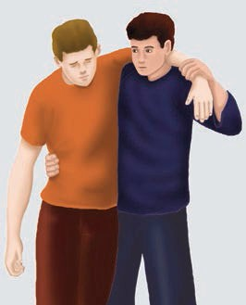
NF 3 Aplicació de procediments d'immobilització i mobilització
Aplicació de procediments d'immobilització i mobilització
Avaluació de la necessitat de mobilització
Tècniques de rescat
El trasllat manual per una sola persona socorrista
Si la víctima pot caminar, es pot fer:
Acompanyament preventiu: la tècnica consisteix a passar el braç per sota l’aixella de la víctima, subjectar-lo per sobre del canell per evitar el desplaçament i mantenir la tensió al braç per si patís una pèrdua d’equilibri.
En crossa per sobre de l’espatlla del rescatador: s’ha de col·locar un dels braços de la víctima al voltant del coll del rescatador, subjectant el canell de la víctima per evitar que s’esmunyi. Es passarà el braç del rescatador que estigui lliure al voltant de la cintura, agafant-se al cinturó o els pantalons de la víctima. S’ha de mantenir tens el punt d’agafada per evitar caigudes davant d’una possible pèrdua de consciència (Maniobra de Ruteck)
Posar-la dempeus.
Traslladar-la, mitjançant la maniobra de Ruteck.

Slide 6
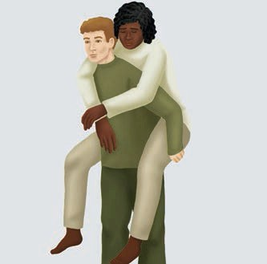
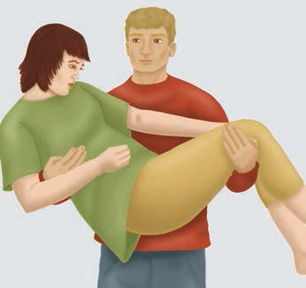
NF 3 Aplicació de procediments d'immobilització i mobilització
Aplicació de procediments d'immobilització i mobilització
Avaluació de la necessitat de mobilització
Tècniques de rescat
El trasllat manual per una sola persona socorrista
Si la víctima està conscient, però no pot caminar:
-Trasllat a cavall
-Trasllat en braços: víctimes que presenten una disminució del nivell de consciència, el pes de les quals pot suportar-lo la persona rescatadora. Consisteix a subjectar la víctima per l’esquena i pels genolls, la persona rescatadora ha de flexionar les cames i mantenir l’esquena recta per evitar lesions per càrrega.

Slide 7
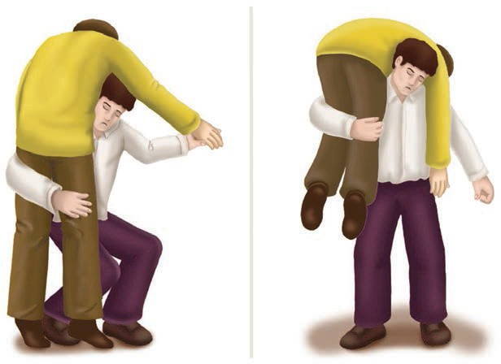
NF 3 Aplicació de procediments d'immobilització i mobilització
Aplicació de procediments d'immobilització i mobilització
Avaluació de la necessitat de mobilització
Tècniques de rescat
El trasllat manual per una sola persona socorrista
Si la víctima està conscient, o amb la consciència disminuïda però no pot caminar:
Trasllat sobre les espatlles o Mètode del bomber: consisteix a col·locar-se al davant de la víctima, flexionar l’esquena, agafar el canell de la víctima i estirar-la per centrar-la damunt l’esquena de la persona rescatadora. L’altra mà es passarà al voltant de la cuixa de la víctima, entre les cames, carregant el pes sobre l’esquena. Finalment, la persona rescatadora es posarà dempeus, tot aixecant la víctima i deixant el pes equilibrat damunt de les seves espatlles. La mà que queda lliure servirà de suport a la persona rescatadora per elevar-se.

Slide 8
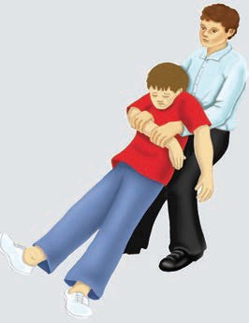
NF 3 Aplicació de procediments d'immobilització i mobilització
Aplicació de procediments d'immobilització i mobilització
Avaluació de la necessitat de mobilització
Tècniques de rescat
El trasllat manual per una sola persona socorrista
Si la víctima està inconscient:
La subjecció de Rautek: la persona rescatadora flexiona els genolls i manté l’esquena recta. Tot seguit, es passaran els braços de la persona rescatadora per sota les aixelles de la víctima i se subjectaran els canells per evitar desplaçaments. Finalment, la persona rescatadora intentarà fer servir el seu propi cos per realitzar la tracció.

Slide 9
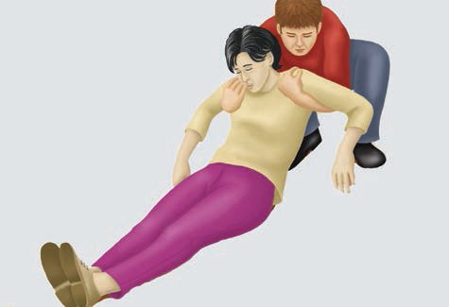
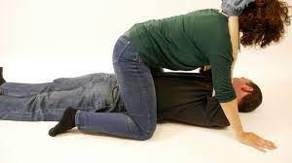
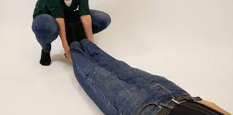
NF 3 Aplicació de procediments d'immobilització i mobilització
Aplicació de procediments d'immobilització i mobilització
Avaluació de la necessitat de mobilització
Tècniques de rescat
El trasllat manual per una sola persona socorrista si la víctima està inconscient:
Altres tècniques d’arrossegament: Arrossegament per les aixelles, a quatre grapes,arrossegament pels peus.

Slide 10
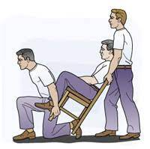
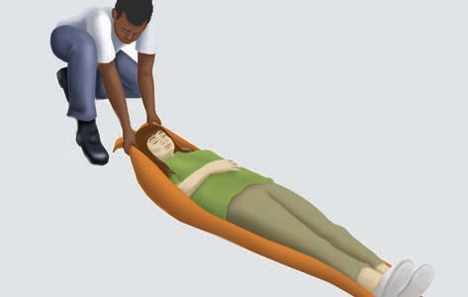
NF 3 Aplicació de procediments d'immobilització i mobilització
Aplicació de procediments d'immobilització i mobilització
Avaluació de la necessitat de mobilització
Tècniques de rescat amb ajuda de materials
El trasllat manual per una sola persona socorrista si la víctima està inconscient:
Arrossegament amb manta
Mobilització amb cadira

Slide 11
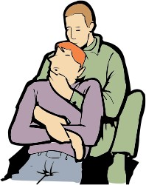
NF 3 Aplicació de procediments d'immobilització i mobilització
Aplicació de procediments d'immobilització i mobilització
Avaluació de la necessitat de mobilització
Tècniques de mobilització: Extracció de la víctima de l’interior d’un vehicle
Maniobra de Rauttek es fa servir per a l’extracció de la víctima d’un vehicle, tot protegint-li la columna vertebral:
1.Cal comprovar si la víctima té els peus lliures o atrapats amb els pedals del vehicle. Si és així, alliberar-los-en.
2. Es fa amb un únic rescatador, que s’apropa a la víctima des d’un lateral.
3. Passar els braços per sota de les aixelles de la víctima i amb la mà propera a la porta, subjectar-li la mandíbula, a la vegada que es recolza la cara en la de la víctima.
4. Amb la mà més allunyada, s’agafarà l’avantbraç proper a la porta de la víctima.
5. Col·locar la víctima recolzada contra el pit del rescatador, tot exercint un triple suport: occipital amb l’espatlla del rescatador, mentonià i biaxial.
6. Mobilitzar la víctima amb cura i mantenir l’eix cap-coll-tronc.
7. Per extreure la víctima del vehicle, cal recolzar l’esquena per sobre de la cama del rescatador i anar baixant-la al terra de mica en mica. Tot seguit, canviar la subjecció de l’avantbraç per la subjecció del coll, fins a la col·locació del collar cervical i dipositeu la víctima al terra.

Slide 12
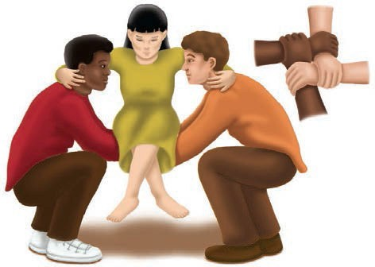
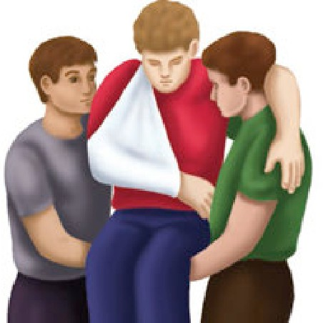
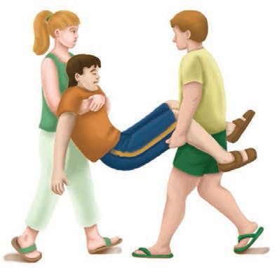
NF 3 Aplicació de procediments d'immobilització i mobilització
Aplicació de procediments d'immobilització i mobilització
Avaluació de la necessitat de mobilització
Tècniques de rescat
El trasllat manual per dos o més persones socorristes
Si sou dos socorristes: Trasllat en cadireta, trasllat en cadira profunda, trasllat aixelles genolls

Slide 13
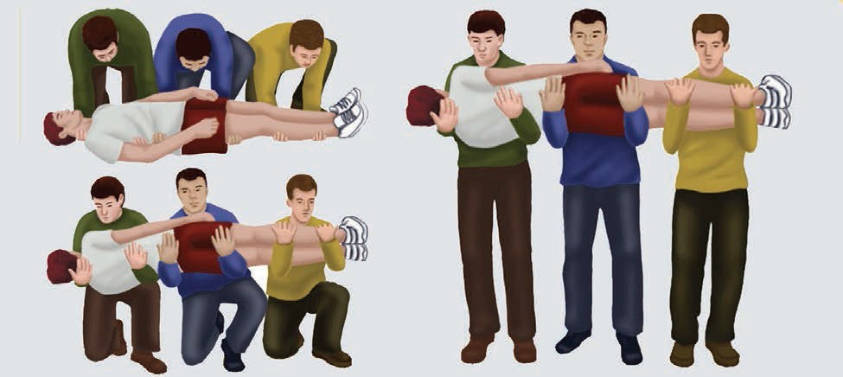
NF 3 Aplicació de procediments d'immobilització i mobilització
Aplicació de procediments d'immobilització i mobilització
Avaluació de la necessitat de mobilització
Tècniques de rescat
El trasllat manual per dos o més socorristes
Si sou més de dos socorristes:
Podeu utilitzar el trasllat en llitera per mobilitzar a una víctima inconscient que hagueu de traslladar estirada.

Slide 14
NF 3 Aplicació de procediments d'immobilització i mobilització
Aplicació de procediments d'immobilització i mobilització
Avaluació de la necessitat de mobilització
Posicions de seguretat i espera
Les posicions de seguretat i espera són les postures en què es deixa a la víctima perquè es reposi o fins que arriben els equips sanitaris professionals.
S'apliquen quan ja s'han realitzat les atencions inicials.
Convé triar una posició que sigui còmoda, que varia en funció de:
Les característiques de la lesió que sofreix.
L'estat de les funcions vitals de la víctima.
El seu estat de consciència

Slide 15
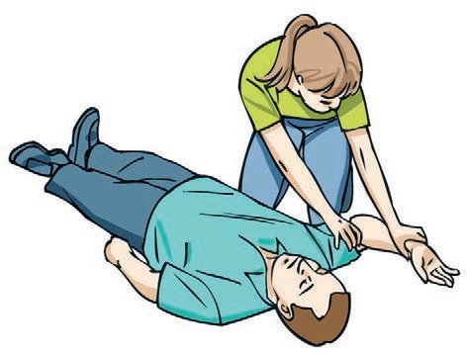
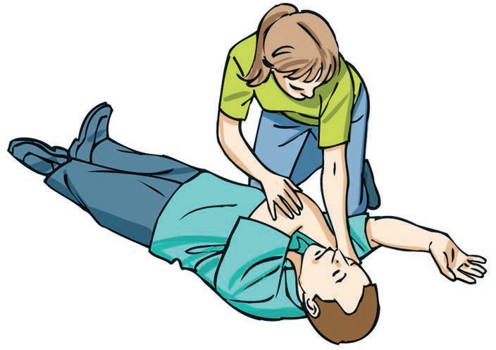
NF 3 Aplicació de procediments d'immobilització i mobilització
Aplicació de procediments d'immobilització i mobilització
Posicions de seguretat i espera
La posició lateral de seguretat (PLS)
En la posició lateral de seguretat, la persona està estirada sobre un costat, amb els membres superiors i inferiors disposats de manera que impedeixin que el seu cos giri

Slide 16
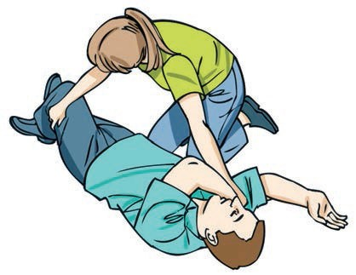
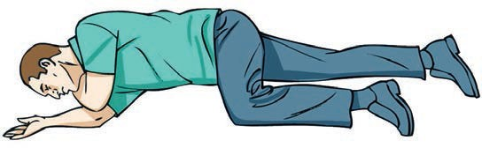
NF 3 Aplicació de procediments d'immobilització i mobilització
Aplicació de procediments d'immobilització i mobilització
Posicions de seguretat i espera
La posició lateral de seguretat (PLS)
Indicada per a persones inconscients que respiren
Indicada per a embarassades, però ha de ser cap el costat esquerre perquè el fetus no comprimeixi la vena cava de la mare.

Slide 17
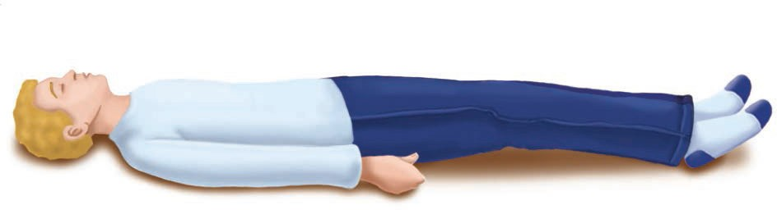
NF 3 Aplicació de procediments d'immobilització i mobilització
Aplicació de procediments d'immobilització i mobilització
Posicions de seguretat i espera
El decúbit supí
Postura estirada de cap per amunt.
Indicada per persones inconscients que no respiren per iniciar la RCP
Indicada quan sospitem de lesions vertebrals i politraumatismes.

Slide 18
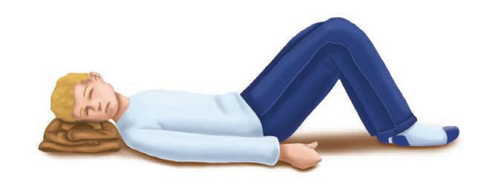
NF 3 Aplicació de procediments d'immobilització i mobilització
Aplicació de procediments d'immobilització i mobilització
Posicions de seguretat i espera
El decúbit supí en flexió
Postura estirada de panxa enlaire, però amb els membres lleugerament flexionats.
Indicada per lesions, dolor i ferides abdominals.

Slide 19
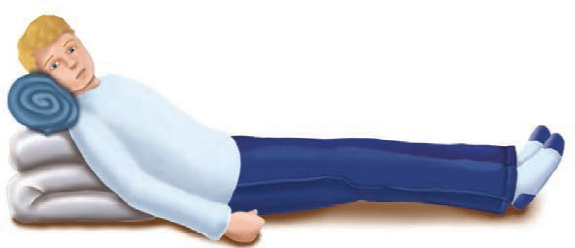
NF 3 Aplicació de procediments d'immobilització i mobilització
Aplicació de procediments d'immobilització i mobilització
Posicions de seguretat i espera
Posició semiasseguda
Posició asseguda, però amb el tronc reclinat uns 30º respecte l'horitzontal.
Indicada per problemes respiratoris o toràcics.

Slide 20
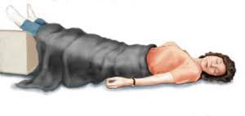
NF 3 Aplicació de procediments d'immobilització i mobilització
Aplicació de procediments d'immobilització i mobilització
Posicions de seguretat i espera
Posició antishock (Trendelemburg)
Posició estirada amb les cames aixecades
Indicada per situacions de shock, hemorràgies internes, lipotímies i mareig.

Slide 21
NF 3 Aplicació de procediments d'immobilització i mobilització
Aplicació de procediments d'immobilització i mobilització
Immobilització amb mitjans de fortuna
Les tècniques d'immobilització són procediments destinats a impedir el moviment d'un membre lesionat.
Una immobilització amb mitjans de fortuna haurà de realitzar-se…
Improvisant amb els objectes que es tingui a l'abast: mocadors, tovalloles, trossos de tela etc.
Seguint els diferents procediments d'immobilització.

Slide 22
NF 3 Aplicació de procediments d'immobilització i mobilització
Aplicació de procediments d'immobilització i mobilització
Immobilització amb mitjans de fortuna
El procediment que haurà de seguir-se en qualsevol immobilització és el següent:
-Procura-li una posició còmoda.
-Si és una fractura oberta, detingues l'hemorràgia i tapa o embena la lesió.
-No intentis redreçar els fragments ossis.
-Prepara una fèrula que immobilitzi tant l'articulació proximal com la distal.
-Embolica l'àrea amb una tovallola o un altre material tou.
-Immobilitza la zona.
-Fixa la fèrula en el membre lesionat amb tires de roba.

Slide 23
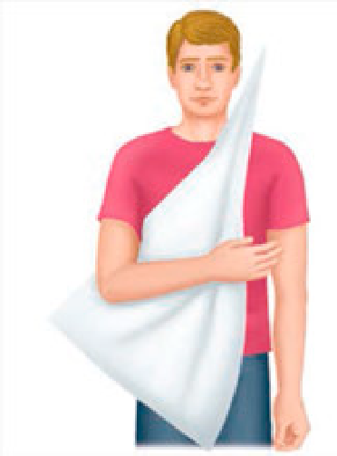
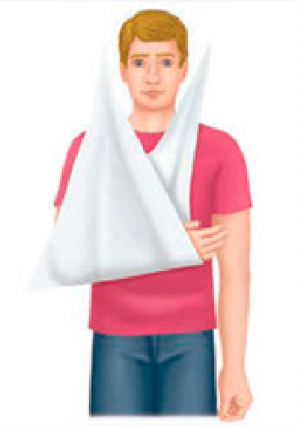
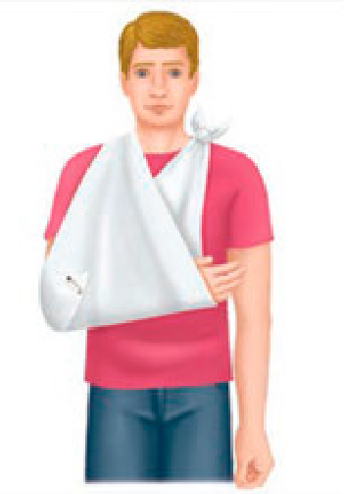
NF 3 Aplicació de procediments d'immobilització i mobilització
Aplicació de procediments d'immobilització i mobilització
Immobilització amb mitjans de fortuna
El cabestrell s'usa per immobilitzar tant una clavícula fracturada, com per acabar la immobilització d'un membre superior.
Es poden utilitzar un mocador de coll, una bufanda ampla o un llençol doblegat.

Slide 24
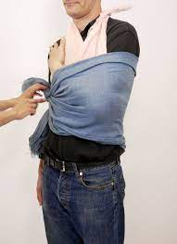
NF 3 Aplicació de procediments d'immobilització i mobilització
Aplicació de procediments d'immobilització i mobilització
Immobilització amb mitjans de fortuna
El cabestrell amb contraxapa

Slide 25
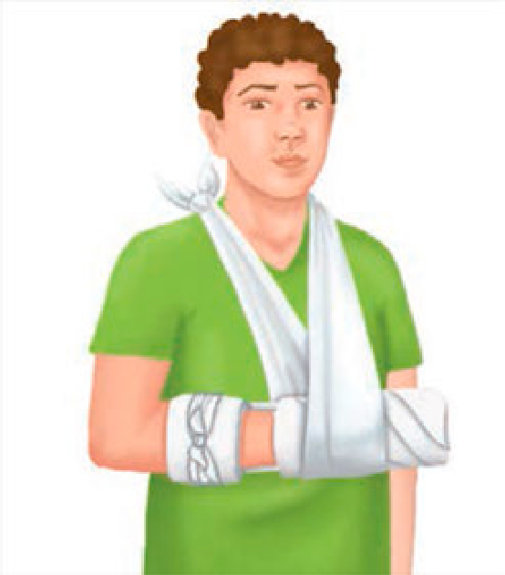
NF 3 Aplicació de procediments d'immobilització i mobilització
Aplicació de procediments d'immobilització i mobilització
Immobilització amb mitjans de fortuna
Immobilització dels membres superiors
Segons el membre tractat, es tindran en compte algunes particularitats:
El canell.
El braç i l'avantbraç .
El colze.

Slide 26
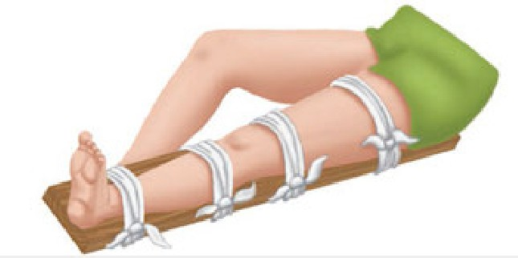
NF 3 Aplicació de procediments d'immobilització i mobilització
Aplicació de procediments d'immobilització i mobilització
Immobilització amb mitjans de fortuna
Immobilització dels membres inferiors
Col·loca la víctima tendida en el sòl, procedeix a la immobilització segons:
Si la lesió està a la cuixa: Encanya des del maluc fins el turmell
Si la lesió està a la cama: Encanya de de la cuixa fins al peu
Si has d’immobilitzar el turmell: Embolica el peu i subjecta el recobrimentamb dues lligadures

Slide 27
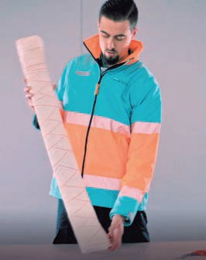
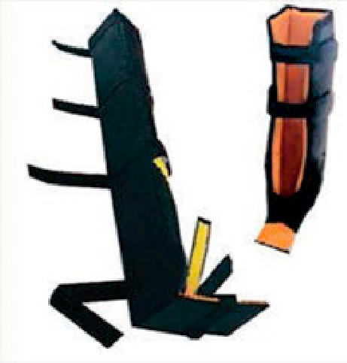
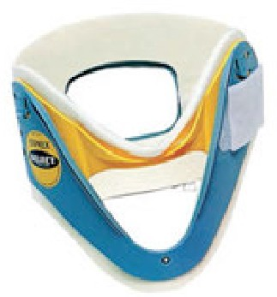
NF 3 Aplicació de procediments d'immobilització i mobilització
Aplicació de procediments d'immobilització i mobilització
Immobilització amb mitjans professionals
Els equips professionals disposen de dispositius d'immobilització per a cada situació.
Fàcils d'aplicar i no agreugen les lesions de la víctima.
Els més habituals són:
Fèrula de neoprè.
Fèrula de Cramer.
Fèrula tractora.
Collar ortopèdic.
Armilla espinal.

Slide 28
NF 3 Aplicació de procediments d'immobilització i mobilització
Aplicació de procediments d'immobilització i mobilització
Immobilització amb mitjans professionals
Els dispositius adequats per a la recollida són:
La taula espinal: Taula rectangular de plàstic rígid.
La llitera de cullera o pales: Dispositiu desmuntable en dues mitges lliteres, cridades “pales”.

Slide 29
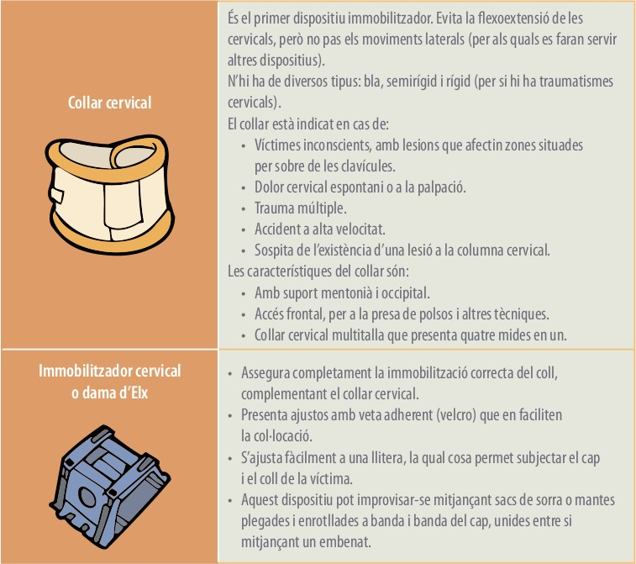
NF 3 Aplicació de procediments d'immobilització i mobilització
Aplicació de procediments d'immobilització i mobilització
Immobilització amb mitjans professionals

Slide 30
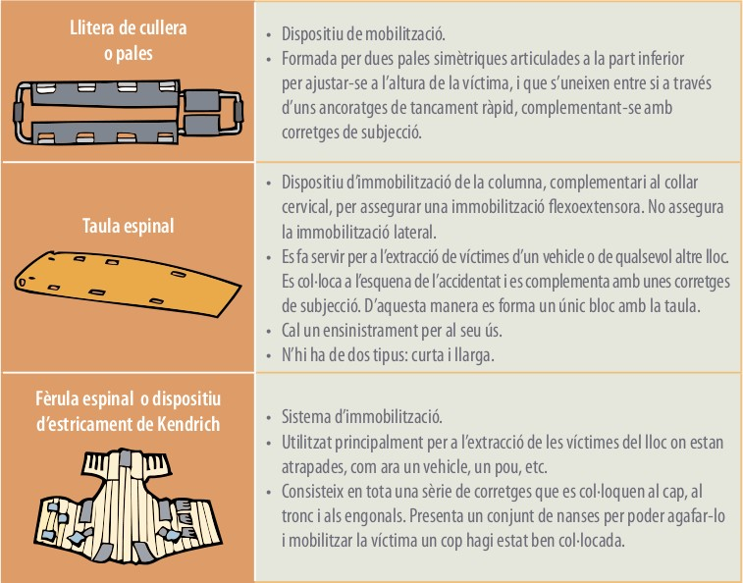
NF 3 Aplicació de procediments d'immobilització i mobilització
Aplicació de procediments d'immobilització i mobilització
Immobilització amb mitjans professionals

Slide 31
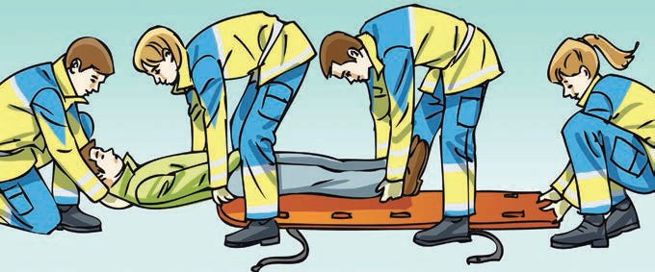
NF 3 Aplicació de procediments d'immobilització i mobilització
Aplicació de procediments d'immobilització i mobilització
Transferència a l’ambulància
La recollida de la víctima
Recollida amb una taula espinal
La tècnica més recomanable és la de càrrega en bloc (técnica del pont holandés) , el procediment del qual és:
Disposeu la víctima en decúbit supí.
Si sou quatre persones, situar-vos en posició de realitzar la càrrega en bloc A partir d'una ordre, s'aixeca la víctima i es llisca la llitera per sota.
Es deixa suaument la persona sobre la llitera.

Slide 32
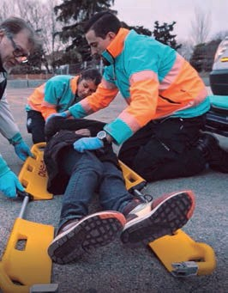
NF 3 Aplicació de procediments d'immobilització i mobilització
Aplicació de procediments d'immobilització i mobilització
Transferència a l’ambulància
La recollida de la víctima
Recollida amb una llitera de cullera
La recollida podrà realitzar-se sense moure massa la víctima:
Aixequeu la meitat dreta de la persona i col·loqueu una pala sota aquest costat.
Col·loqueu l'altra pala sota l'altre costat.
Acobleu les dues pales i fixeu els ancoratges que les uneixen.

Slide 33
NF 3 Aplicació de procediments d'immobilització i mobilització
Aplicació de procediments d'immobilització i mobilització
Transferència a l’ambulància
En transportar la llitera fins a l'ambulància, cal:
-Esmorteir el balanceig de la llitera en caminar.
-Procurar que estigui sempre horitzontal.
En funció de l'equip utilitzat:
-La taula espinal s'acobla directament a l'ambulància.
-En la llitera de cullera s'han de retirar les pales.

